Slide 1
CARRERA DE LICENCIATURA EN FINANZAS Y AUDITORÍA
TRABAJO DE TITULACIÓN, PREVIO A LA OBTENCIÓN DEL TÍTULO DE LICENCIADA EN FINANZAS, CONTADORA PÚBLICA - AUDITORA
AUTORA:
PÉREZ TACO JANETH JADIRA
“Riesgos financieros de la cartera de crédito y su incidencia en la rentabilidad de las empresas de comercio al por mayor, excepto de vehículos y motocicletas de Quito, al año 2019”
ING. KAROL BENÍTEZ
DIRECTORA

Slide 2
Capítulo 1
Capítulo 1
Capítulo 1
Capítulo 1
Problema de investigación
Problema de investigación
Capítulo 2
Marco teórico - referencial
Capítulo 3
“Riesgos financieros de la cartera de crédito y su incidencia en la rentabilidad de las empresas de comercio al por mayor, excepto de vehículos y motocicletas de Quito, al año 2019”
Metodología
Capítulo 4
Resultados de la investigación
Capítulo 5
Capítulo 5
Propuesta guía metodológica
Capítulo 6
Capítulo 6
Capítulo 6
Capítulo 6
Conclusiones y Recomendaciones

Slide 3
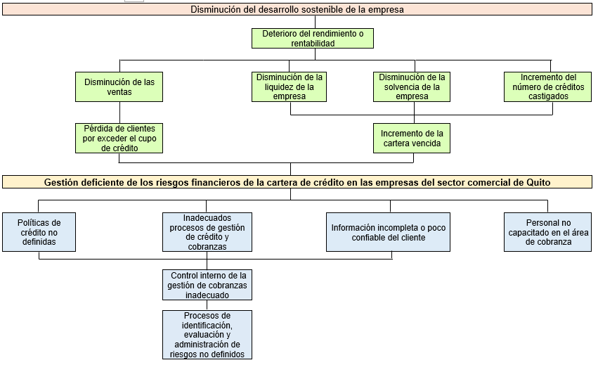
Problema de Investigación

Slide 4
Objetivo General
Objetivos Específicos
Evaluar la gestión del riesgo financiero de la cartera de crédito
1
Determinar la incidencia de los riesgos financieros de la cartera de crédito en la rentabilidad de las empresas de comercio al por mayor, excepto de vehículos y motocicletas de Quito en el año 2019.
Realizar el diagnóstico de la rentabilidad
2
Determinar la relación que existe entre los riesgos financieros de la cartera de crédito y la rentabilidad
3
Proponer una metodología de gestión de riesgos
4

Slide 5
Variables
Variable | Dimensión | Indicador | Instrumento
Independiente Riesgos financieros de la cartera de crédito | Riesgo de crédito | Morosidad simple | Base de datos
 |  | Periodo medio de cobro
 |  | Rotación de cartera
 | Riesgo de liquidez | Liquidez Corriente | Base de datos
 |  | Prueba ácida
 | Riesgo operacional | Disponibilidad y oportunidad de la información Frecuencia de cuantificación de pérdidas Deficiencias en procesos, personas y TI Fraude y error | Cuestionario
 | Gestión del riesgo financiero |  | Cuestionario
Dependiente Rentabilidad |  | Rentabilidad neta del Activo ROA | Base de datos
 |  | Rentabilidad neta del Patrimonio ROE
 |  | Rentabilidad neta de Ventas

Slide 6
Hipótesis
H₀: Los riesgos financieros de la cartera de crédito no influyen de forma fuerte y significativa en la rentabilidad de las empresas de comercio al por mayor, excepto de vehículos y motocicletas de Quito.
H₁: Los riesgos financieros de la cartera de crédito influyen de forma fuerte y significativa en la rentabilidad de las empresas de comercio al por mayor, excepto de vehículos y motocicletas de Quito.

Slide 7
Marco Teórico
Teoría Finaciera
Teoría del Riesgo
Finanzas
Obtiene, asigna y usa recursos
Éxito empresarial
Capacidad: retorno > inversión
1976 → Enfoque Contractual
Administración del Riesgo
Mir (1999)
Riesgo es la incertidumbre originada en una actividad económica
Rowe (1977): Modelo
Teoría Económica
Identificación del peligro
Estimación
Evaluación
Gestión del riesgo
Economía = riesgo e incertidumbre
Análisis de la conducta de las entidades
Saavedra & Saavedra, (2012)

Slide 8
Marco Teórico
Teoría de la Gestión Financiera Operativa
Objetivo
Equilibrio: Riesgo y rentabilidad
Estudia
Incidencia: (+) gestión de los componentes del capital
Maximizar la riqueza
Rentabilidad y riesgo
Efectivo
Capital
Inventario
Cuentas por cobrar
Inv. Activo Corriente

Slide 9
Marco Referencial
Autor | Tema | Resultados
Ávila Bustos, Juan Carlos (2005) | Medición y control de riesgos financieros en empresas del sector real | Una gestión eficiente de los riesgos financieros ayuda a cumplir objetivos de rentabilidad, impulsar la eficiencia y solvencia.
Rosero Cárdenas, Evelyn Paola (2013) | Análisis del Riesgo Financiero de la Cooperativa de Ahorro y Crédito Cooprogreso | La gestión de riesgos al ser un proceso dinámico e interactivo necesita adaptarse a las características del negocio y la estrategia.
Gómez Laura Analía (2014) | La Gestión del Riesgo de Crédito como herramienta para una Administración Financiera eficiente. Un estudio de caso | En el otorgamiento de créditos la relación riesgo-rendimiento es inversamente proporcional.
Nacimba Suntaxi, Nelson Everaldo (2015) | Gestión integral de riesgos financieros en una organización no gubernamental que otorga microcréditos en el Ecuador | Se debe aplicar la gestión de riesgos, definir procesos y políticas que permitan su identificación, evaluación y control tomando en cuenta el tamaño del negocio y la complejidad de sus operaciones.

Slide 10
Marco Referencial
Autor | Tema | Resultados
Cortez Rivas, Diego Armando & Burgos Burgos, John Eddson (2016) | La gestión de cartera de crédito y el riesgo crediticio como determinante de morosidad o liquidez de las empresas comerciales | El análisis del riesgo crediticio permite identificar a los clientes que están en condiciones de acceder a crédito favoreciendo a la disminución de los índices de morosidad.
Artaza Lanfranco, Angelo Vinchenzo. (2017) | Gestión de riesgos financieros y su incidencia en la rentabilidad de las empresas del sector bancario, Distrito de San Isidro, año 2017 | La gestión del riesgo de crédito y de mercado inciden en la rentabilidad ya que se mantiene un control más estricto al otorgar el crédito, estudiando el score crediticio, la capacidad de pago y colaterales del cliente..

Slide 11
Metodología
Enfoque
Cuantitativo
Diseño
No experimental
Tipología
Descriptiva
Transeccional o Transversal
Correlacional
Fuentes de información
Primaria
Secundaria

Slide 12
Población y Muestra
Población
55 empresas → G46
Características
Sociedades anónimas
>30 empleados
Activas
Formulario 101 y ESF
$$n=\frac{z^{2 }x N x p x q}{\left(e^{2} x \left(N−1\right)\right)+z^{2} x p x q}$$
95% confianza
5% Margen de error
$$n=\frac{{1,96}^{2 }x 55 x 0,50 x 0,50}{\left({0,05}^{2} x \left(55−1\right)\right)+{1,96}^{2} x 0,50 x 0,50}$$
n= 49 empresas
Muestreo Probabilístico
Aleatorio simple
Selección de elementos muestrales

Slide 13
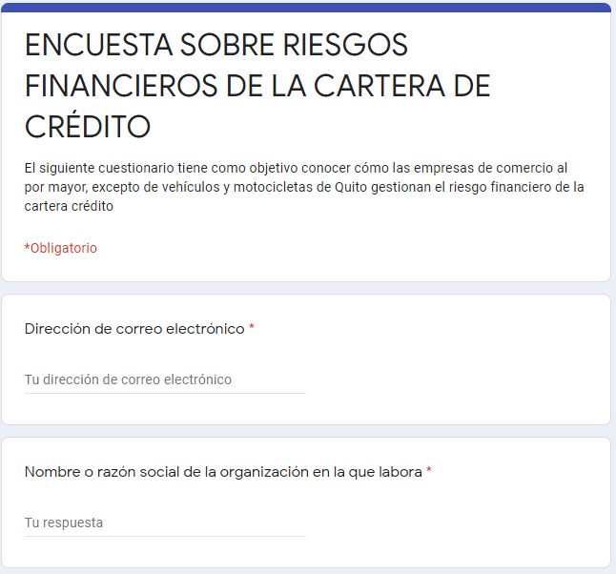
Instrumento de Recolección de Información
Cuestionario
16 Preguntas
Escala de Likert
1: Riesgo Operacional (5)
2: Gestión del riesgo financiero (11)

Slide 14
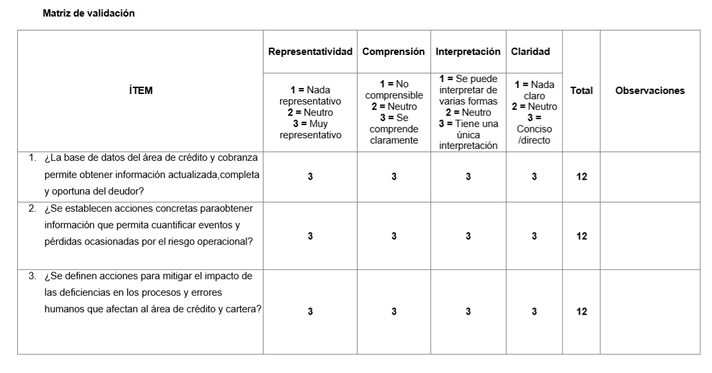
Validación del Instrumento
Validez
Validez de expertos
4 Criterios
Confiabilidad
Alfa de Cronbach
0,783 → Muy confiable
Puntuación entre 1 y 3

Slide 15
Resultados
Riesgo de Crédito
Morosidad Simple | Periodo medio de cobro | Rotación de cartera
26,56% | 78,68 días | 20,77 veces
Riesgo de Liquidez
Liquidez Corriente | Prueba ácida
2,0937 | 1,2501

Slide 16
Resultados
Riesgo Operacional
Pregunta 2: ¿Se establecen acciones concretas para obtener información que permita cuantificar eventos y pérdidas ocasionadas por el riesgo operacional?
Respuesta | Frecuencia | %
Nunca | 3 | 6,1
Ocasionalmente | 12 | 24,5
Casi siempre | 17 | 34,7
Siempre | 17 | 34,7
Total | 49 | 100

Slide 17
Resultados
Riesgo Operacional
Pregunta 3: ¿Se definen acciones para mitigar el impacto de las deficiencias en los procesos y errores humanos que afectan al área de crédito y cartera?
 | Incumplimiento de normas |  | Errores en el ingreso de datos |  | Expedientes de crédito incompletos
Respuesta | Frecuencia | % | Frecuencia | % | Frecuencia | %
Nunca | 4 | 8,2 | 3 | 6,1 | 12 | 24,5
Casi nunca | 1 | 2,0 | 23 | 46,9 | 8 | 16,3
Ocasionalmente | 19 | 38,8 | 10 | 20,4 | 9 | 18,4
Casi siempre | 19 | 38,8 | 9 | 18,4 | 16 | 32,7
Siempre | 6 | 12,2 | 4 | 8,2 | 4 | 8,2
 | No registro de colaterales |  | Errores en los sistemas
Respuesta | Frecuencia | % | Frecuencia | %
Nunca | 4 | 8,2 | 8 | 16,3
Casi nunca | 13 | 26,5 | 12 | 24,5
Ocasionalmente | 17 | 34,7 | 17 | 34,7
Casi siempre | 11 | 22,4 | 11 | 22,4
Siempre | 4 | 8,2 | 1 | 2,0

Slide 18
Resultados
Gestión del riesgo financiero
Pregunta 6: ¿Se ha definido una metodología clara para la gestión del riesgo financiero que permita su identificación, medición, control y mitigación?
Respuesta | Frecuencia | %
Nunca | 9 | 18,4
Casi nunca | 8 | 16,3
Ocasionalmente | 4 | 8,2
Casi siempre | 12 | 24,5
Siempre | 16 | 32,7
Total | 49 | 100

Slide 19
Resultados
Gestión del riesgo financiero
Pregunta 8: ¿La organización cuenta con un Comité de Crédito que se encargue de establecer las políticas de crédito y definir el apetito de riesgo?
Respuesta | Frecuencia | %
Nunca | 3 | 6,1
Casi nunca | 6 | 12,2
Ocasionalmente | 2 | 4,1
Casi siempre | 25 | 51,0
Siempre | 13 | 26,5
Total | 49 | 100

Slide 20
Resultados
Gestión del riesgo financiero
Pregunta 10: ¿La organización elabora un mapa o perfil de riesgos financieros que permita identificarlos desde el más crítico hasta el de menor impacto?
Respuesta | Frecuencia | %
Nunca | 13 | 26,5
Casi nunca | 13 | 26,5
Ocasionalmente | 6 | 12,2
Casi siempre | 11 | 22,4
Siempre | 6 | 12,2
Total | 49 | 100

Slide 21
Resultados
Rentabilidad
ROA | ROE | Rentabilidad neta de ventas
0,0883 | 0,2688 | 0,0594

Slide 22
Resultados
Correlación de Variables
Correlación negativa débil
 |  |  | Riesgo financiero | Rentabilidad
Rho de Spearman | Riesgos financieros de la cartera de crédito | Coeficiente de correlación | 1,000 | -,122
 |  | Sig. (bilateral) | . | ,000
 |  | N | 49 | 49
 | Rentabilidad | Coeficiente de correlación | -,122 | 1,000
 |  | Sig. (bilateral) | ,000 | .
 |  | N | 49 | 49
RF disminuye
Rentabilidad aumenta

Slide 23
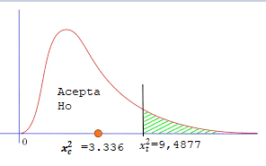
Resultados
Prueba de hipótesis
Chi cuadrado
 | Valor | gl | Sig. Asintótica (2 caras)
Chi-cuadrado de Pearson | 3,336ª | 4 | ,000
Razón de verosimilitud | 3,616 | 4 | ,001
N de casos válidos | 49
Tabulación cruzada: Riesgos financieros de la cartera de crédito – rentabilidad
 |  | Rentabilidad |  |  | Total
 |  | Baja | Media | Alta
Riesgos financieros de la cartera de crédito | Alto | 1 | 1 | 0 | 2
 | Medio | 30 | 5 | 6 | 41
 | Bajo | 5 | 1 | 0 | 6
Total |  | 36 | 7 | 6 | 49
Ho: Los riesgos financieros de la cartera de crédito no influyen de forma fuerte y significativa en la rentabilidad de las empresas de comercio al por mayor, excepto de vehículos y motocicletas de Quito.
Eta
 |  |  | Valor
Nominal por intervalo | Eta | Riesgos financieros de la cartera de crédito | ,160
 |  | Rentabilidad dependiente | ,090

Slide 24
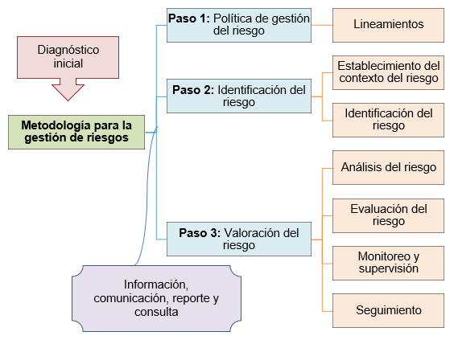
Propuesta: Guía Metodológica para la Gestión Eficiente y Oportuna del Riesgo

Slide 25
Mapa y plan de tratamiento de riesgos
N | Riesgo | Clasificación | Causas | Probabilidad | Impacto | Riesgo residual | Respuesta | Actividad de control | Soporte | Responsable | Tiempo | Indicador
1 | Inadecuada utilización del código del cliente | Operacional | Ausencia de políticas claras para el manejo de la cartera de crédito | Muy probable | Moderado | Moderado | Reducir | Definir un Manual de políticas para el departamento de cartera de aplicación inmediata, estableciendo sanciones por incumplimiento. | “Manual de políticas de crédito y cartera” | Jefe de Cartera | Segundo trimestre del 2021 | Eficacia Índice de cumplimiento de actividades: (N° Actividad cumplida/N° total de actividades) Efectividad N° de facturas que no pertenecen al cliente
 |  |  | Falta de capacitación del personal |  |  |  | Reducir | Definir y ejecutar un plan de capacitación mensual para el personal del área de cartera. | “Plan de capacitación” “Bitácora de seguimiento” | Jefe de Talento Humano | Mensual
 |  |  | Ausencia de controles en el proceso de ventas y crédito |  |  |  | Reducir | Realizar una evaluación de control interno al área de venta y crédito para identificar deficiencias. En base a los resultados establecer una guía que reúna las actividades de control pertinentes. | “Guía de control interno proceso de venta y crédito” | Jefe de Cartera y Jefe de Ventas | Segundo trimestre del 2021

Slide 26
Conclusiones
La evaluación realizada a la gestión del riesgo financiero permite concluir que solo el 16% de empresas tienen establecida una metodología para identificar, medir, controlar y dar respuesta a los riesgos. El 10% informa a la dirección acerca de la exposición al riesgo que tiene el área de crédito y cartera mientras que solo el 13% cuenta con un Comité de crédito que se encarga de definir las políticas, parámetros, actividades de control, supervisión y mejora.
En el diagnóstico de la rentabilidad se encontró que las empresas analizadas gozan de un buen índice de retorno sobre sus activos, patrimonio y ventas. El ROA promedio es 8,83% lo que refleja la capacidad que tienen sus activos de generar utilidades. El ROE es de 21,82% lo cual es relativamente alto y supera al costo de oportunidad que ofrece la banca. Por otro lado, la rentabilidad neta de ventas indica que por cada unidad vendida se obtuvo una utilidad de $5,94. Este es un resultado alentador considerando que el sector comercial tiene un margen neto de $0,01 por unidad vendida.
La prueba de hipótesis evidenció que los riesgos financieros de la cartera de crédito no influyen de forma fuerte y significativa en la rentabilidad, sin embargo, aunque la correlación es muy débil, si existe relación entre las dimensiones analizadas. La variable independiente tiene una correlación negativa débil de 12,2% con la rentabilidad lo que significa que un riesgo mayor en la cartera de crédito implica una disminución del rendimiento de acuerdo a los índices estudiados.

Slide 27
Conclusiones
El riesgo de crédito se midió a través del índice de morosidad, periodo medio de cobro y rotación de cartera. Los resultados demuestran que las empresas tienen un 26,6% de morosidad, recuperan el dinero de sus ventas a crédito en aproximadamente 79 días y su cartera rota 21 veces al año, lo que significa que se convierte en efectivo en casi 17 días. En base a los resultados de la correlación de Spearman, un incremento en la morosidad y en el tiempo que se tarda en recuperar la cartera generará un decremento del rendimiento por el contrario un aumento en la rotación de cartera eleva el ROA.
El riesgo de liquidez se evaluó con la ayuda del índice de liquidez corriente y la prueba ácida. Las empresas cuentan con $2,09 de activo corriente para cubrir sus obligaciones a corto plazo y descontando el inventario mantienen $1,25. Estos resultados son favorables ya que se encuentran sobre el estándar y evidencian que las empresas son muy líquidas por lo que el riesgo es bajo. Se concluyó que un incremento en estos factores trae consigo también un aumento en el ROE y margen neto.
El riesgo operacional fue evaluado utilizando un cuestionario donde se demuestra que la mayor parte de empresas casi siempre cuenta con información oportuna, actualizada y completa del deudor. El 34% cuantifica las pérdidas derivadas del riesgo operacional al que se exponen. Aproximadamente el 40% establece acciones para aminorar el impacto de las deficiencias en los procesos, errores humanos, fraude y en la tecnología. Esto nos lleva a concluir que el riesgo está controlado. En otro orden de ideas, un incremento en el riesgo operacional de la cartera de crédito afecta de forma negativa a la rentabilidad.
La dimensión gestión del riesgo financiero se correlaciona de forma directa con los 3 indicadores de rentabilidad estudiados. Es decir, una mejora en esta gestión puede aportar al aumento de la rentabilidad sobre activos, patrimonios y ventas en una organización.

Slide 28
Recomendaciones
Analizar otros factores que influyen en el riesgo de liquidez, riesgo de crédito y riesgo operacional, de forma que se tenga un conocimiento más profundo de su incidencia en la rentabilidad, ya que como se evidencia en los resultados las dimensiones estudiadas si tienen una correlación aunque débil. Entre los factores que se puede considerar está la cartera castigada y las provisiones que se constituyen por cuentas incobrables.
Emplear métodos para la valoración de los riesgos que permitan determinar con fiabilidad su probabilidad de ocurrencia y nivel de impacto con el objetivo de medir el riesgo residual, identificar eventos de riesgo potencial y proponer actividades de control que focalicen los esfuerzos de las organizaciones durante el proceso de gestión de riesgos.
Evaluar la metodología que utiliza cada organización para gestionar los riesgos con el fin de medir la eficiencia de los controles y su riesgo residual de modo que puedan identificar acciones de mejora, rediseñar los controles, establecer políticas o lineamientos de gestión, valorar su aplicación, determinar responsabilidades y promover el involucramiento de todo el personal para fomentar una cultura de riesgo.

Slide 29
“Todos tus sueños se pueden convertir en realidad si tienes el coraje de perseguirlos”
(Walt Disney)

